Slide 1

Aceleração Global Dev #4 everis
Edmilson Carmo de Oliveira Data Engineer
Orquestrando Big Data Em Ambiente de Nuvem

Slide 2
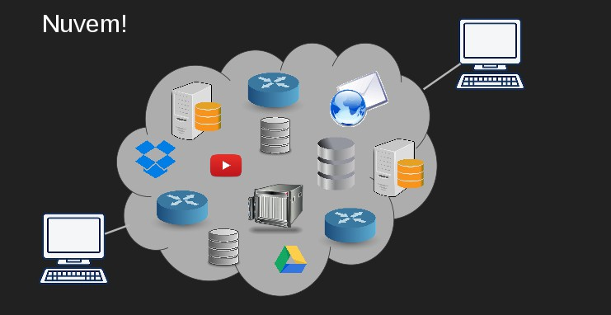
Introdução
A Computação em nuvem revolucionou a forma de se armazenar arquivos, processar dados , utilizar e rodar softwares.

Slide 3
Computação em Nuvem
A computação em nuvem é a entrega de recursos de TI sob demanda por meio da Internet com definição de preço de pagamento conforme o uso. Em vez de comprar, ter e manter datacenters e servidores físicos, você pode acessar serviços de tecnologia, como capacidade computacional, armazenamento e bancos de dados, conforme a necessidade, usando um provedor de nuvem como a Amazon Web Services (AWS).

Slide 4
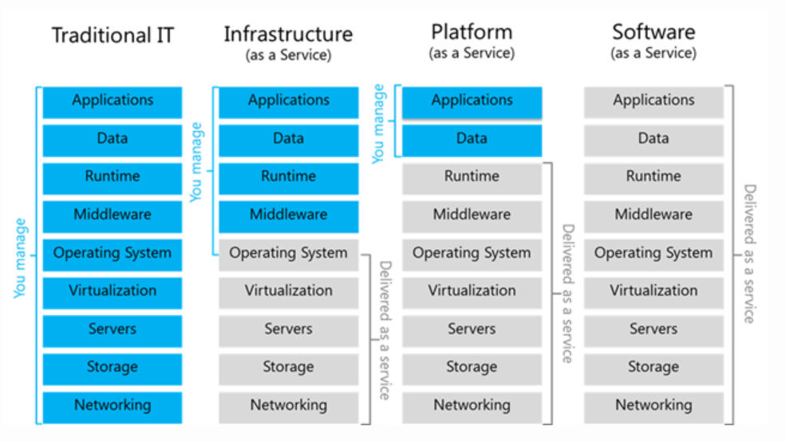
Computação em Nuvem

Slide 5
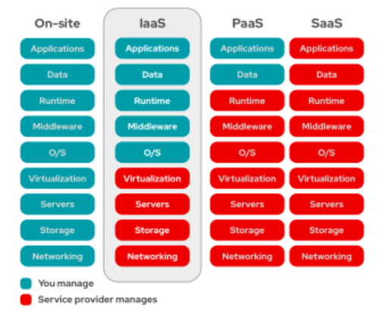
Infraestrutura como serviço (IaaS)
A infraestrutura como um serviço, às vezes abreviada como IaaS, contém os componentes básicos da TI em nuvem e, geralmente, dá acesso (virtual ou no hardware dedicado) a recursos de rede e computadores, como também espaço para o armazenamento de dados.
https://aws.amazon.com/pt/types-of-cloud-computing

Slide 6
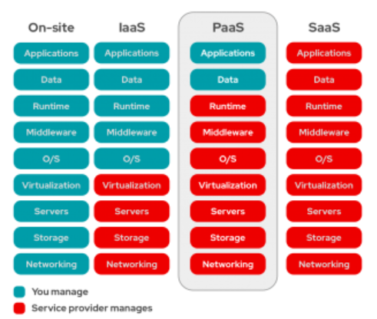
Plataforma como serviço (PaaS)
Plataformas como um serviço, não há necessidade de gerenciar a infraestrutura subjacente (geralmente, hardware e sistemas operacionais), permitindo que você se concentre na implantação e no gerenciamento das suas aplicações. Isso o ajuda a tornar-se mais eficiente, pois elimina as suas preocupações com aquisição de recursos, planejamento de capacidade, manutenção de software, patching ou qualquer outro tipo de trabalho pesado semelhante envolvido na execução da sua aplicação.
https://aws.amazon.com/pt/types-of-cloud-computing

Slide 7
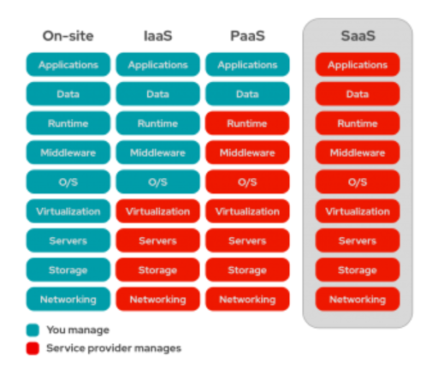
Software como um serviço (SaaS)
O software como um serviço oferece um produto completo, executado e gerenciado pelo provedor de serviços. Na maioria dos casos, as pessoas que se referem ao software como um serviço estão se referindo às aplicações de usuário final.
Um exemplo comum de aplicação do SaaS é o webmail, no qual você pode enviar e receber e-mails sem precisar gerenciar recursos adicionais para o produto de e-mail ou manter os servidores e sistemas operacionais no qual o programa de e-mail está sendo executado.
https://aws.amazon.com/pt/types-of-cloud-computing

Slide 8
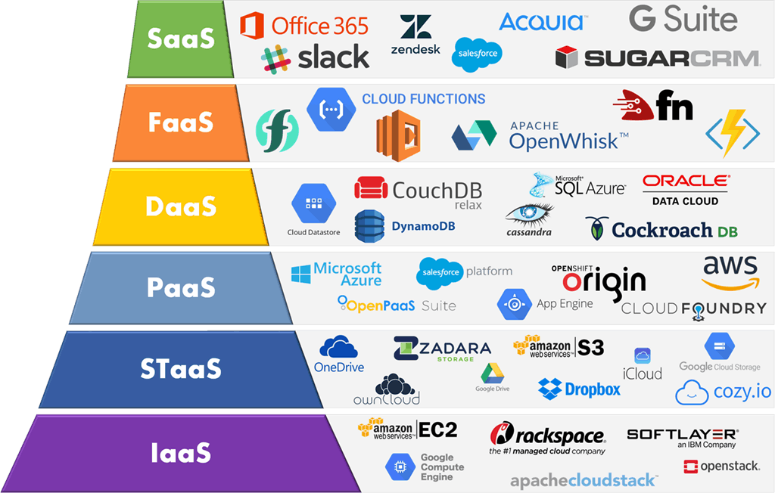
Visão Atual do Mercado

Slide 9
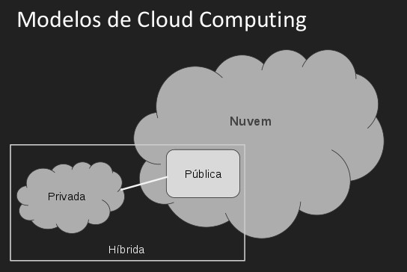
Nuvem Privada Uma nuvem privada é projetada e operada por uma empresa. Pode ser hospedada interna ou externamente, e gerenciada por uma equipe interna ou até mesmo terceirizada. No geral, apresenta alto nível de segurança, e faz uso das infra de rede interna da empresa. Nuvem Pública Neste modelo, a nuvem á aberta ao público e qualquer um pode utilizá-la (pagando uma taxa, geralmente). É de propriedade de um provedor de serviços de nuvem. Nuvem Híbrida Aqui, os modelos de nuvem pública e privada são combinados para oferecer um serviço diferenciado, que permite: Armazenar informações sigilosas na parte privada Usar recursos da nuvem pública não presentes na nuvem privada Combina alta eficiência com segurança aumentada
Implemantação

Slide 10
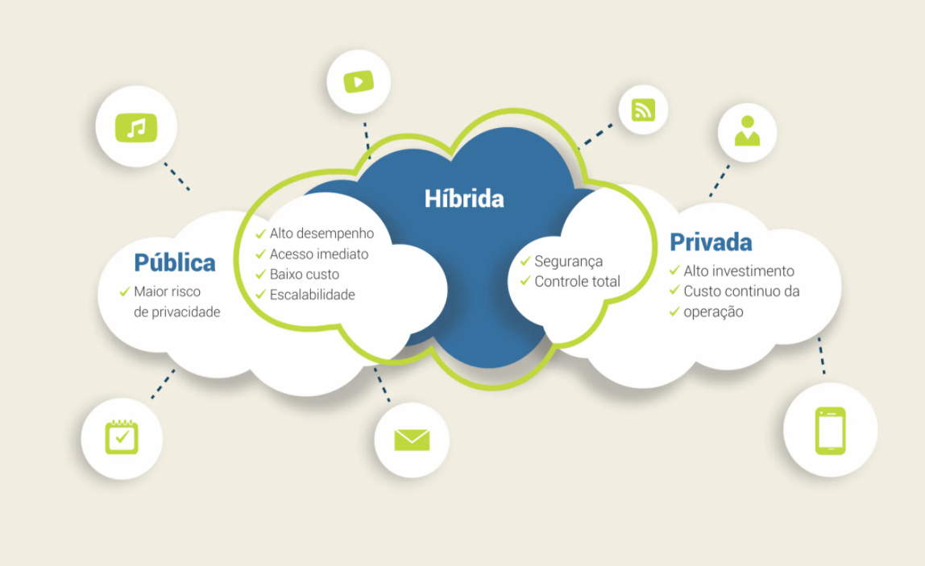
Implemantação

Slide 11

Provedor – Aws
Neste treinamento ,serão abortados os serviços referente ao provedor de cloud – Aws .
Atualmente é o líder global ,quando se trata de Cloud computing.

Slide 12
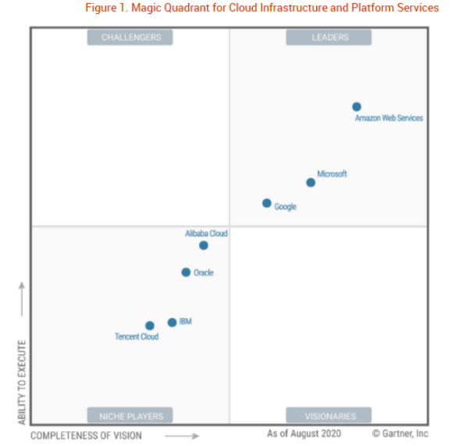
Provedores de Cloud
Dentre estãos provedores de cloud , temos 3 que são lideres de no mercado Global .
Conforme o gráfico , Aws segue com top e logo após vem os demais lideres (Azure e GCP).

Slide 13
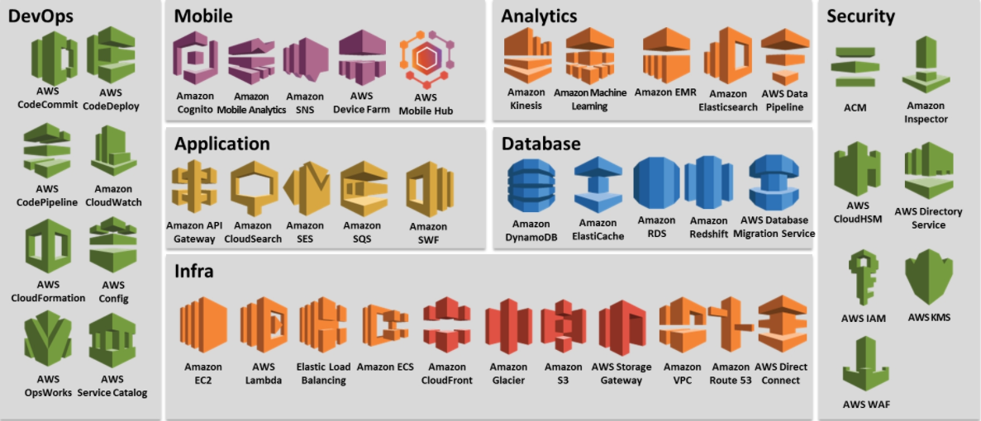
Serviços Aws

Slide 14
Grupo de Serviços
Amazon Computer Services
Amazon Network Services
Amazon Storage Services
Amazon Security Services
Amazon Management Services
Amazon DevOps Services
Amazon Mobile Services
Amazon Application Services
Amazon Database Services
Amazon Analytics Services
Amazon Machine Learning Services

Slide 15
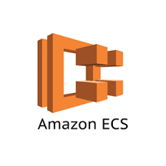
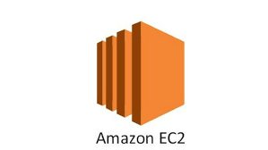
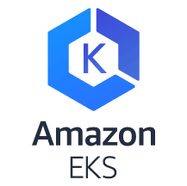
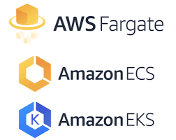

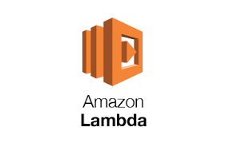
Amazon Computer Services
ECS:
O Amazon Elastic Container Service (Amazon ECS) é um serviço gerenciado de orquestração de contêineres
EC2:
O Amazon Elastic Compute Cloud (Amazon EC2) é um serviço Web que disponibiliza capacidade computacional segura e redimensionável na nuvem. Ele foi projetado para facilitar a computação em nuvem na escala da web para os desenvolvedores.
EKS:
O Amazon Elastic Kubernetes Service (Amazon EKS) é um serviço kubernetes totalmente gerenciado
Fargate:
O AWS Fargate é um mecanismo de computação sem servidor para contêineres. Fargate elimina a necessidade de provisionar e gerenciar servidores, permite que você especifique e pague pelos recursos por aplicativo.
O Fargate aloca a quantidade certa de computação, eliminando a necessidade de escolher instâncias e ajustar a escala da capacidade do cluster.
Lambda:
O AWS Lambda é um serviço de computação sem servidor que executa código em resposta a eventos e gerencia automaticamente os recursos computacionais subjacentes para você.

Slide 16

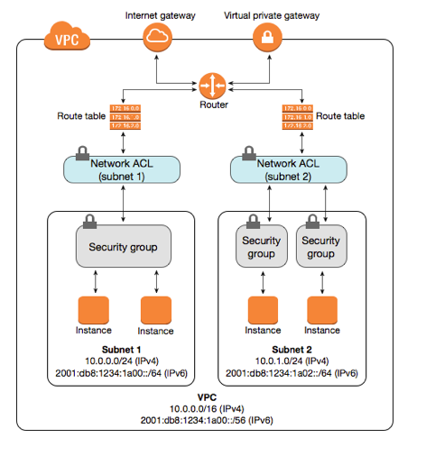
Amazon Network Services
A Amazon Virtual Private Cloud (Amazon VPC) permite executar recursos da AWS em uma rede virtual definida por você. Essa rede virtual se assemelha a uma rede tradicional que você operaria no seu datacenter, com os benefícios de usar a infraestrutura dimensionável da AWS.

Slide 17
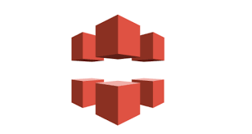




Amazon Network Services
CloudFront:
O Amazon CloudFront é um serviço rápido de rede de entrega de conteúdo CDN (Content Delivery Network) que entrega dados, vídeos, aplicações e APIs a clientes em todo o mundo com segurança, baixa latência e altas velocidades de transferência em um ambiente de uso facilitado para desenvolvedores.
Api Gateway:
O Amazon API Gateway é um serviço gerenciado que permite que desenvolvedores criem, publiquem, mantenham, monitorem e protejam APIs em qualquer escala com facilidade
VPN:
O AWS Virtual Private Network (AWS VPN) permite estabelecer um túnel criptografado seguro e privado da sua rede ou dispositivo para a rede global da AWS.
Route53 :
O Amazon Route 53 é um web service Domain Name System (DNS) na nuvem altamente disponível e escalável.
Direct Connect :
O AWS Direct Connect é um serviço de nuvem que facilita estabelecer uma conexão de rede dedicada do seu local de hospedagem para a AWS

Slide 18
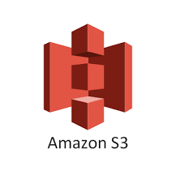
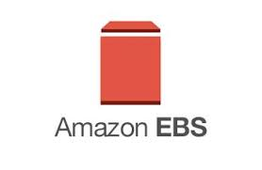


Amazon Storage Services
Amazon S3:
O Amazon S3 (Simple Storage Service) é um serviço escalonável, de alta velocidade e baixo custo baseado na web, projetado para backup online e arquivamento de dados e programas de aplicativos. Permite fazer upload, armazenamento e download de qualquer tipo de arquivo de até 5 TB.
Amazon Ebs:
O Amazon Elastic Block Store (EBS) é um serviço de armazenamento em bloco fácil de usar e de alta performance, projetado para uso com o Amazon Elastic Compute Cloud (EC2) para taxas de transferência e cargas de trabalho intensivas de transações em qualquer escala.
Glacier:
O Amazon S3 Glacier é um serviço de armazenamento de custo extremamente baixo, que disponibiliza armazenamento seguro, durável e flexível para backup e arquivamento de dados.
EFS:
O Amazon Elastic File System (Amazon EFS) fornece um sistema de arquivos NFS elástico, simples, escalável e totalmente gerenciado para uso com os serviços de nuvem AWS e os recursos no local.

Slide 19


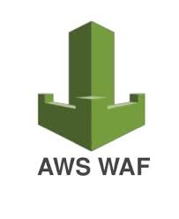


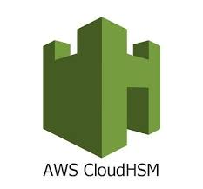
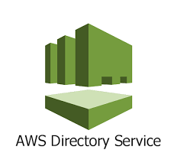
Amazon Security Services
IAM:
O AWS Identity and Access Management (IAM) permite que você gerencie com segurança o acesso aos serviços e recursos da AWS.
ACM:
A autoridade de certificados (AC) privada do AWS Certificate Manager (ACM) é um serviço gerenciado de AC privada que ajuda a gerenciar com facilidade e segurança o ciclo de vida de certificados privados.
KMS:
O AWS Key Management Service (KMS) permite que você execute operações de assinatura digital usando pares de chaves assimétricas para garantir a integridade dos dados.
WAF:
O AWS WAF é um firewall de aplicativos web que ajuda a proteger esses aplicativos ou APIs contra exploits comuns na web que podem afetar a disponibilidade, comprometer a segurança ou consumir recursos em excesso.
O Amazon Inspector é um serviço de avaliação de segurança automático que ajuda a melhorar a segurança e a conformidade dos aplicativos implantados na AWS
CloudHSM:
O AWS CloudHSM é um Hardware Security Module (HSM – Módulo de segurança de hardware) baseado na nuvem que permite gerar e usar facilmente suas próprias chaves de criptografia na Nuvem AWS.
Directory Service:
O AWS Directory Service for Microsoft Active Directory, também conhecido como AWS Managed Microsoft AD, permite que cargas de trabalho e recursos da AWS com reconhecimento de diretório usem o Active Directory gerenciado na Nuvem AWS

Slide 20

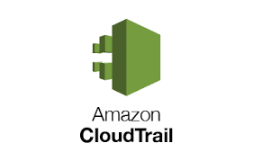


Amazon Management Services
O CloudWatch coleta dados de monitoramento e operações na forma de logs, métricas e eventos, e os visualiza usando painéis automatizados para que você tenha uma visão unificada dos recursos, aplicativos e serviços da AWS executados na AWS e em servidores locais
O AWS CloudTrail é um serviço que possibilita governança, conformidade, auditoria operacional e auditoria de riscos em sua conta da AWS
O Systems Manager simplifica o gerenciamento de recursos e aplicações, reduz o tempo para detectar e resolver problemas operacionais e facilita a operação e o gerenciamento de infraestruturas em grande escala com segurança
O AWS Trusted Advisor é uma ferramenta online que fornece orientações em tempo real para ajudar a provisionar recursos de acordo com as melhores práticas da AWS.

Slide 21

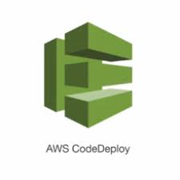






Amazon DevOps Services
CodeCommit :
O AWS CodeCommit é um serviço de controle de origem totalmente gerenciado que hospeda repositórios protegidos baseados em Git. Ele permite que equipes tenham facilidade para colaborar nos códigos em um ecossistema seguro e altamente escalável
CodeDeploy :
O AWS CodeDeploy é um serviço totalmente gerenciado de implantação que automatiza implantações de software em diversos serviços de computação como Amazon EC2, AWS Fargate, AWS Lambda e servidores locais.
CodePipeline:
O AWS CodePipeline é um serviço gerenciado de entrega contínua que ajuda a automatizar pipelines de liberação para oferecer atualizações rápidas e confiáveis de aplicativos e infraestruturas
CodeBuild:
O AWS CodeBuild é um serviço de integração contínua totalmente gerenciado que compila o código-fonte, realiza testes e produz pacotes de software prontos para implantação
Config:
O AWS Config é um serviço que permite acessar, auditar e avaliar as configurações dos recursos da AWS.
O AWS CloudFormation é um serviço que ajuda você a modelar e configurar seus recursos da Amazon Web Services para despender menos tempo gerenciando esses recursos e mais tempo se concentrando em seus aplicativos executados AWS
Service Catalog:
O AWS Service Catalog permite que empresas criem e gerenciem catálogos de serviços de TI que estejam aprovados para uso na AWS. Esses serviços de TI podem incluir tudo, de imagens de máquinas virtuais, servidores, software e bancos de dados a arquiteturas completas de aplicações multicamadas.
OpsWorks:
O AWS OpsWorks é um serviço de gerenciamento de configurações que oferece instâncias gerenciadas do Chef e do Puppet

Slide 22



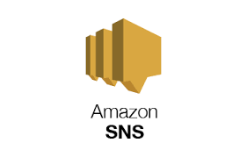

Amazon Application Services
AWS Storage Gateway:
O AWS Storage Gateway fornece integração entre o ambiente de TI local e a infraestrutura de armazenamento da AWS. O usuário pode armazenar dados na nuvem AWS para recursos de segurança de dados escalonáveis e armazenamento econômico.
O AWS Gateway oferece dois tipos de armazenamento, ou seja, baseado em volume e baseado em fita.
CloudSearch:
O Amazon CloudSearch é um serviço gerenciado na nuvem AWS com o qual é possível configurar, gerenciar e dimensionar uma solução de pesquisa para o seu site ou aplicativo de forma simples e econômica.
SES:
O Amazon Simple Email Service (SES) é um serviço em nuvem de e-mail eficaz, flexível e dimensionável. ... É possível configurar rapidamente a compatibilidade do Amazon SES com vários casos de uso de e-mails, como comunicações transacionais, de marketing ou de e-mails em massa.
SQS :
O Amazon Simple Queue Service (SQS) é um serviço de filas de mensagens gerenciado que permite o desacoplamento e a escalabilidade de microsserviços, sistemas distribuídos e aplicativos sem servidor.
SWF:
O Amazon SWF ajuda os desenvolvedores a criar, executar e dimensionar trabalhos em segundo plano que têm etapas paralelas ou sequenciais. Pode-se pensar no Amazon SWF como um rastreador de estado e coordenador de tarefas totalmente gerenciado na nuvem.

Slide 23





Amazon Mobile Services
Cognito:
O Amazon Cognito fornece autenticação, autorização e gerenciamento de usuários para os seus aplicativos móveis e web
Mobile Analytcs:
O Amazon Pinpoint ajuda você a entender o comportamento do usuário, definir os usuários para direcionamento, determinar quais mensagens enviar, programar o melhor momento para entregar essas mensagens e acompanhar os resultados de sua campanha
SNS:
O Amazon Simple Notification Service (Amazon SNS) é um serviço de mensagens totalmente gerenciado para a comunicação de aplicação para aplicação (A2A) e de aplicação para pessoa (A2P)
Device Farm
O AWS Device Farm é um serviço de teste de aplicativos que permite melhorar a qualidade de seus aplicativos móveis e da Web
Mobile Hub:
O AWS Mobile Hub é um serviço com o qual até mesmo alguém inexperiente pode implantar e configurar facilmente os recursos de back-end de aplicativos móveis usando vários serviços da AWS. Você cria um projeto livre. Depois, escolhe e configura os recursos de aplicativos móveis usando um console do tipo apontar-e-clicar

Slide 24
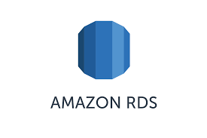



Amazon Database Services
Amazon RDS:
Amazon RDS (Relational Database Service) é um serviço de nuvem de banco de dados SQL totalmente gerenciado que permite criar e operar bancos de dados relacionais. Usando o RDS, você pode acessar seus arquivos e banco de dados em qualquer lugar de maneira econômica e altamente escalonável.
DynamoDB :
Amazon DynamoDB é um serviço de banco de dados NoSQL totalmente gerenciado que permite criar tabelas de banco de dados que podem armazenar e recuperar qualquer quantidade de dados. Ele gerencia automaticamente o tráfego de dados de tabelas em vários servidores e mantém o desempenho. Ele também alivia os clientes do fardo de operar e dimensionar um banco de dados distribuído. Portanto, provisionamento de hardware, instalação, configuração, replicação, patch de software, escalonamento de cluster, etc. são gerenciados pela Amazon.
Redshift :
Amazon Redshift é um serviço de data warehouse totalmente gerenciado na nuvem. Seus conjuntos de dados variam de centenas de gigabytes a um petabyte. O processo inicial para criar um data warehouse é lançar um conjunto de recursos de computação chamados nós, que são organizados em grupos chamados cluster. Depois disso, você pode processar suas consultas.
O Amazon ElastiCache facilita a configuração, o gerenciamento e o dimensionamento de armazenamentos de dados na memória na nuvem e possibilita casos de uso de processamento analítico e transacional em tempo real, como armazenamento em cache, armazenamento de sessão, machine learning e análise em tempo real.

Slide 25

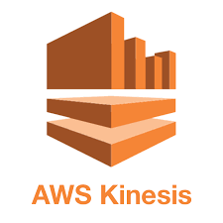
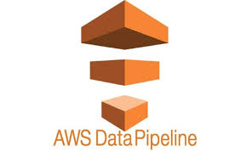




Amazon Analytics Services
Athena:
O Amazon Athena é um serviço de consultas interativas que facilita a análise de dados no Amazon S3 usando SQL padrão. O Athena não precisa de servidor. Portanto, não há infraestrutura para gerenciar e você paga apenas pelas consultas executadas.
O Amazon Kinesis Data Streams é um serviço escalável e durável de streaming de dados em tempo real capaz de capturar continuamente gigabytes de dados por segundo de centenas de milhares de fontes.
O AWS Data Pipeline é um web service que ajuda você a processar e movimentar dados com segurança entre diferentes serviços de armazenamento e computação da AWS, bem como fontes de dados locais, em intervalos especificados.
EMR :
Amazon Elastic MapReduce (EMR) é um serviço da web que fornece uma estrutura gerenciada para executar estruturas de processamento de dados como Apache Hadoop, Apache Spark e Presto de maneira fácil, econômica e segura.
O Amazon QuickSight é um serviço de inteligência comercial (BI) promovido por machine learning, escalável, sem servidor, incorporável, construído para a nuvem.
Glue
AWS Glue é um serviço de integração de dados sem servidor que facilita descobrir, preparar e combinar dados para análise, machine learning e desenvolvimento da aplicação
Elasticsearch:
O Amazon Elasticsearch Service é um serviço totalmente gerenciado que facilita a implantação, a segurança e a execução do Elasticsearch de forma eficaz e em grande escala. Você pode criar, monitorar e solucionar seus aplicativos usando as ferramentas que você adora e na escala ideal.

Slide 26





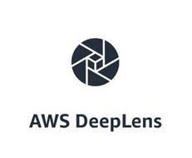

Amazon Machine Learning
SageMaker:
O Amazon SageMaker Studio fornece uma única interface visual baseada na web em que você pode realizar todas as etapas de desenvolvimento de ML necessárias para preparar dados e criar, treinar e implantar modelos
Polly:
O Amazon Polly é um serviço que transforma texto em falas realistas, permitindo que você crie aplicativos que falam e desenvolva categorias totalmente inéditas de produtos compatíveis com fala.
Lex:
O Amazon Lex é um serviço para a criação de interfaces de conversa em qualquer aplicativo usando voz e texto.
Comprehend:
O Amazon Comprehend é um serviço de Natural Language Processing (NLP – Processamento de linguagem natural) que usa Machine Learning para encontrar insights e relações dentro de documentos em texto. Nenhuma experiência de Machine Learning necessária.
Rekognition
O Amazon Rekognition extrai automaticamente os metadados dos seus arquivos de imagem e vídeo, capturando objetos, rostos, texto e muito mais.
DeepLens:
O AWS DeepLens permite executar modelos de aprendizado profundo localmente na câmera para analisar e agir com base no que é visto.
Transcribe:
O Amazon Transcribe permite que os desenvolvedores adicionem facilmente recursos de conversão de fala em texto às suas aplicações.

Slide 27

[Nome do curso]
[Nome do palestrante] [Posição]
Parte 2: Case de Uso
[Nome da aula]
Orquestrando Big Data Em Ambiente de Nuvem

Slide 28
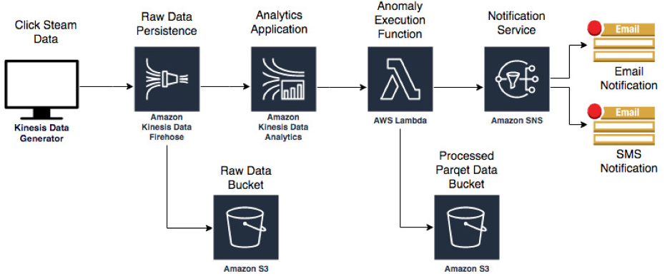
Lições Aprendidas
Neste Lab, atuaremos na detecção de anomalias do fluxo de cliques em tempo real do Amazon Kinesis.
https://aws.amazon.com/pt/blogs/big-data/real-time-clickstream-anomaly-detection-with-amazon-kinesis-analytics

Slide 29
Lições Aprendidas
Implantações On-prime de Apache Hadoop, Spark e storage costumam ter altos custos, configurações rígidas e escala limitada. A migração de análises, processamento de dados (ETL) e cargas de trabalho de ciência de dados para Clouds , como AWS, incluindo Amazon EMR,Glue, Kenisis,etc ... ,ajudam a economizar custos, aumentar a agilidade e melhorar o desempenho em escala.
Devemos sempre ter algumas lições a serem seguidas a cada novo projeto de Big Data ou qualquer outro objetivo :
Entender os requisitos/necessidades da sua empresa ou da área de negócio:
Analisar e compreender os requisitos de negócios e as metas organizacionais é a primeira e mais importante etapa que deve ser realizada, antes mesmo de utilizar a análise de big data em seus projetos em qualquer cloud .

Slide 30
Referências úteis
https://aws.amazon.com/pt/ec2/pricing/on-demand
https://aws.amazon.com/pt/free
https://aws.amazon.com/pt/blogs/big-data
https://aws.amazon.com/pt/blogs/aws-brasil
https://docs.aws.amazon.com/whitepapers/latest/aws-overview/analytics.html

Slide 31
[Nome do curso]
[Nome do palestrante] [Posição]
Dúvidas?
[Nome da aula]

